Slide 1
Грађанске кодификације

Slide 2
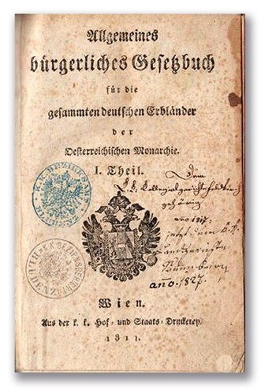
Аустријски грађански законик
Аустријски грађански законик 1811.
(Општи грађански законик)
Примењиван у свим наследним земљама Хабзбуршке монархије

Slide 3
1. Објасните како је текао рад на изради грађанског законика Хабзбуршке монархије.
2. Аустријски грађански законик за основу има:
-ставове Кантове рационалистичке филозофије,
-природно право и
- ---------------------------------------------
3. По ком систему (институционалном или пандектном) је распоређена материја у АГЗ-у?

Slide 4
4. Да ли је Аустријски грађански законик мењан?
5. У којим областима су измене вршене?
6. Наведите неке разлоге за измене АГЗ.
7. Шта значи када се каже да је АГЗ анахронизам свог времена?
8. Аустријски грађански законик познаје само црквени брак, а све због великог утицаја клерикалних организација.
-Да ли може бити дозвољено да се закључи грађански брак?
9. У којим земљама је АГЗ је имао утицаја?

Slide 5
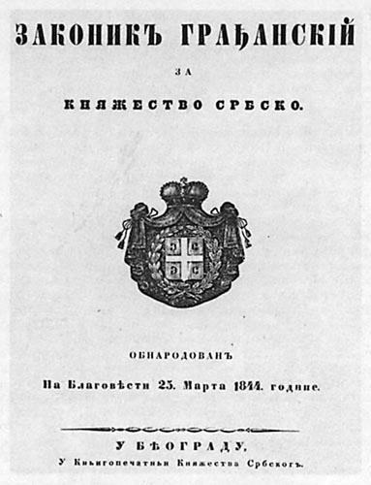
Српски грађански законик
Српски грађански законик, 1844. године

Slide 6
1. Када је донет Српски грађански законик и који европски грађански законик је био узор?
2. Да ли је одувек било заступљено мишљење да узор српске кодификације грађанске материје треба да буде АГЗ?
  -Због чега?
3. Ком правном кругу, германском или романском је Србија припадала доношењем Законика?
4. Да ли је Србија кроз правну науку, а касније и законодавство остала под германским утицајем?
5. Да ли се поједине одредбе СГЗ-а могу примењивати данас?

Slide 7
Неке одредбе српског грађанског законика
Рапоред материја у Српском грађанском законику изгледао је овако:
УВОД
А. О грађанским законицима уопште
Б. Основне црте правде и правице у законима грађанским
ЧЕСТ ПРВА- О правима личним
ЧЕСТ ДРУГА-Први одељак- О правима стварним
Други одељак
ЧЕСТ ТРЕЋА- Општа опредељења за права лична и стварна

Slide 8
Велика а можда и највећа заслуга Српског грађанског законика је што је његовим прописима установљена чиста грађанскоправна, приватна својина.
Норма садржана у пар.211 каже: „да је сваки Србин савршени господар од својих добара, тако да је он властан, ова по својој вољи уживати, с њима по вољи располагати , и свакога отуда искључити, наравно по прпису закона“
Параграф 211 је настао спајањем параграфа 353 и 354 Аустријског грађанског законика , тако што су они сажети и при томе је коришћена српска језичка формулација.

Slide 9
Најважнија разилажења између два Законика је у области породичног и наследног права, односно института задружне породице и законског наследног реда.
Задруга је владајући облик велике, патријархалне породице српског друштва у време доношења СГЗ-а.
Параграф 507 гласи: „задруга је онде где смеса заједничког живота и имања свезом сродства или усвојењем по природи основана и утврђена. Задруга се зове и кућа задружна за разлику од инокосне“.
Пар. 508 гласи: „ Што је год имање и добра у задрузи, није једнога, но свију: и што год који у задрузи прибави, није себи но свима је прибавио.“

Slide 10
Пар. 396 Српског грађанског законика каже: „деца мушка умрлога и њихови мушки потомци добијају први наследство, они искључују сестре, оца и све претке њене и њихово потомство или побочне сроднике“
Пар.448: „Чим се, дакле, зна да је што последње расположење, онда не треба завештатељ да себи здржава право да може своје расположење порећи, то се већ по себи разуме .“
Извор: Е. Станковић, О Српском грађанском законику, Крагујевац 2009.

